Slide 1
10장 서블릿의 필터와 리스너 기능
10.1 서블릿 속성과 스코프
10.2 서블릿의 여러 가지 URL 패턴
10.3 Filter API
10.4 여러 가지 서블릿 관련 Listener API

Slide 2
10장 서블릿의 필터와 리스너 기능
10.1 서블릿 속성과 스코프
서블릿 속성(attribute)
ServletContext, HttpServlet, HttpServletRequest 객체에 바인딩되어 저장된 객체(정보)
각 서블릿 API의 setAttribute(String name, Object value)로 바인딩함
각 서블릿 API의 getAttribute(String name)으로 접근함
각 서블릿 API의 removeAttribute(String name)으로 속성을 제거함
서블릿 스코프(scope)
서블릿 API에 바인딩된 속성에 대한 접근 범위
ServletContext 속성은 애플리케이션 전체에서 접근 가능
HttpSession 속성은 사용자만 접근 가능
HttpServletRequest 속성은 해당 요청/응답에 대해서만 접근 가능
각 스코프를 이용해서 로그인 상태 유지, 장바구니, MVC의 Model과 View의 데이터 전달 기능을 구현

Slide 3
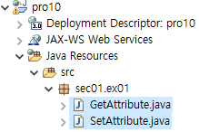
10장 서블릿의 필터와 리스너 기능
10.1 서블릿 속성과 스코프
스코프 종류와 특징
스코프 종류 | 해당 서블릿 API | 속성의 스코프
애플리케이션 스코프 | ServletContext | 속성은 애플리케이션 전체에 대해 접근할 수 있습니다.
세션 스코프 | HttpSession | 속성은 브라우저에서만 접근할 수 있습니다.
리퀘스트 스코프 | HttpServletRequest | 속성은 해당 요청/응답 사이클에서만 접근할 수 있습니다.
각 서블릿 속성의 스코프 실습
1. 다음과 같이 GetAttribute, SetAttribute 클래스 파일을 준비합니다.

Slide 4
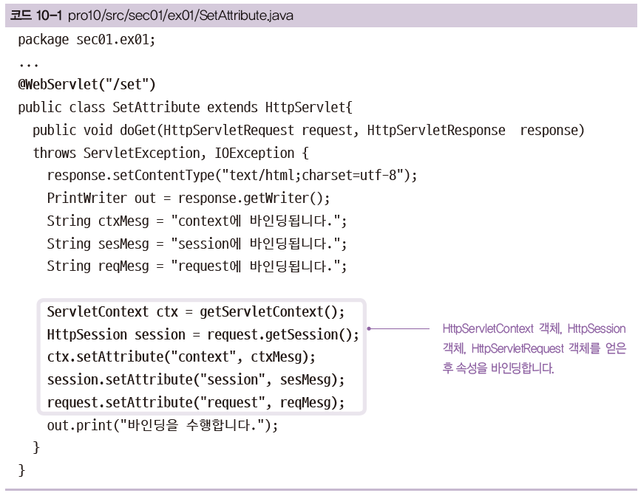
10장 서블릿의 필터와 리스너 기능
10.1 서블릿 속성과 스코프
2. SetAttribute 클래스를 다음과 같이 작성합니다.
protected

Slide 5
10장 서블릿의 필터와 리스너 기능
package sec01.ex01;
import java.io.IOException;
import java.io.PrintWriter;
import javax.servlet.ServletContext;
import javax.servlet.ServletException;
import javax.servlet.annotation.WebServlet;
import javax.servlet.http.HttpServlet;
import javax.servlet.http.HttpServletRequest;
import javax.servlet.http.HttpServletResponse;
import javax.servlet.http.HttpSession;
/*@WebServlet("/set")*/
public class SetAttribute extends HttpServlet {
private static final long serialVersionUID = 1L;
protected void doGet(HttpServletRequest request, HttpServletResponse response) throws ServletException, IOException {
response.setContentType("text/html;charset=utf-8");
PrintWriter out = response.getWriter();
String ctxMesg = "context에 바인딩됩니다.";
String sesMesg = "session에 바인딩됩니다.";
String reqMesg = "request에 바인딩됩니다.";
ServletContext ctx = getServletContext();
HttpSession session = request.getSession(); // request 객체는 언제 생성?
ctx.setAttribute("context", ctxMesg);
session.setAttribute("session", sesMesg);
request.setAttribute("request", reqMesg);
out.print("바인딩을 수행합니다.");
}
}
10.1 서블릿 속성과 스코프

Slide 6
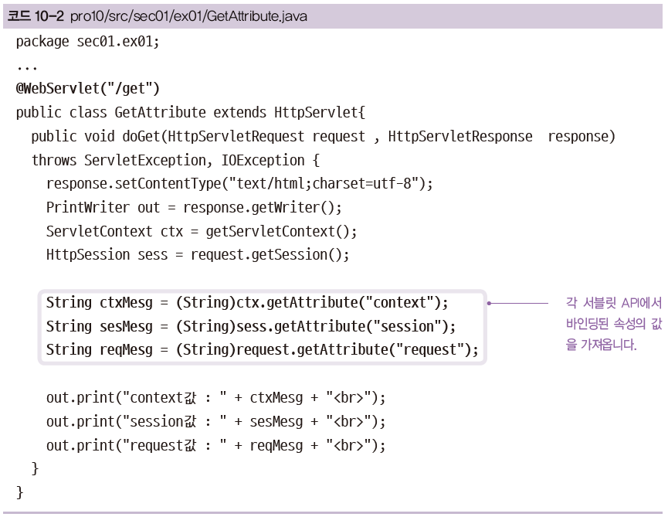
10장 서블릿의 필터와 리스너 기능
10.1 서블릿 속성과 스코프
3. 두 번째 서블릿인 GetAttribute 클래스를 다음과 같이 작성합니다.
protected

Slide 7
10장 서블릿의 필터와 리스너 기능
package sec01.ex01;
import java.io.IOException;
import java.io.PrintWriter;
import javax.servlet.ServletContext;
import javax.servlet.ServletException;
import javax.servlet.annotation.WebServlet;
import javax.servlet.http.HttpServlet;
import javax.servlet.http.HttpServletRequest;
import javax.servlet.http.HttpServletResponse;
import javax.servlet.http.HttpSession;
/*@WebServlet("/get")*/
public class GetAttribute extends HttpServlet {
private static final long serialVersionUID = 1L;
protected void doGet(HttpServletRequest request, HttpServletResponse response)
throws ServletException, IOException {
response.setContentType("text/html;charset=utf-8");
PrintWriter out = response.getWriter();
ServletContext ctx = getServletContext();
HttpSession sess = request.getSession();
String ctxMesg = (String) ctx.getAttribute("context");
String sesMesg = (String) sess.getAttribute("session");
String reqMesg = (String) request.getAttribute("request");
out.print("context값 : " + ctxMesg + "<br>");
out.print("session값 : " + sesMesg + "<br>");
out.print("request값 : " + reqMesg + "<br>");
}
}
10.1 서블릿 속성과 스코프

Slide 8
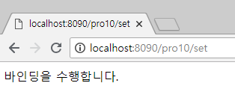
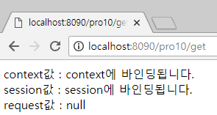
10장 서블릿의 필터와 리스너 기능
10.1 서블릿 속성과 스코프
4. 브라우저에서 /set으로 요청해 속성을 바인딩합니다.
5. Context와 Session 객체에 바인딩된 속성은 같은 브라우저에서 접근할 수 있으므로 값을 출력합니다.
앞의 요청과 다르므로 바인딩
된 속성이 유지되지 않음

Slide 9
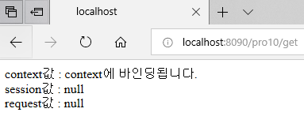
10장 서블릿의 필터와 리스너 기능
10.1 서블릿 속성과 스코프
6. 인터넷 엣지에서 /get으로 요청해 볼까요? 마이크로소프트 엣지에서 요청했기 때문에 이번에는 크롬의 세션
객체에는 접근할 수 없어 null을 출력합니다.
다른 브라우저라서
세션도 다르므로 속성이 유지되지 않습니다.

Slide 10
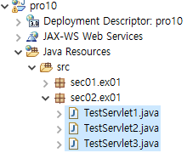
10장 서블릿의 필터와 리스너 기능
10.2 서블릿의 여러 가지 URL 패턴
URL 패턴
서블릿 매핑 시 사용되는 가상의 이름
클라이언트가 브라우저에서 요청할 때 사용되며 반드시 /(슬래시)로 시작해야함
이름까지 일치, 디렉터리까지 일치, 확장자만 일치하는 세가지로 나뉘어짐
10.2.1 서블릿에 여러 가지 URL 패턴 적용 실습
1. 다음과 같이 TestServlet1~3 클래스 파일을 준비합니다.

Slide 11
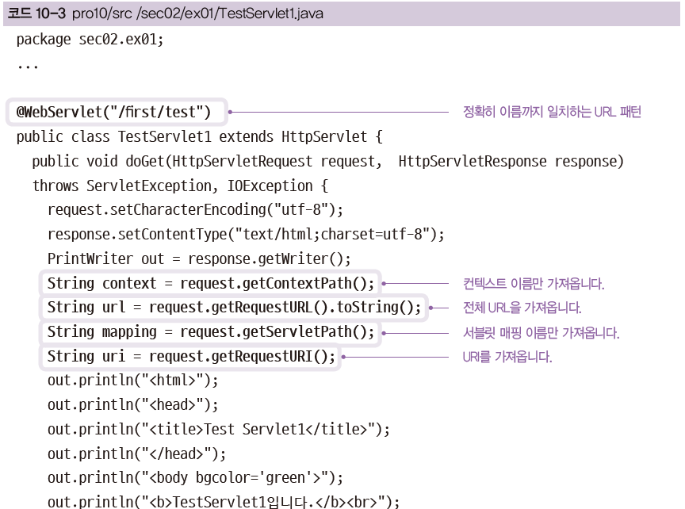
10장 서블릿의 필터와 리스너 기능
10.2 서블릿의 여러 가지 URL 패턴
2. 첫 번째 서블릿인 TestServlet1 클래스를 다음과 같이 작성합니다.
protected

Slide 12
10장 서블릿의 필터와 리스너 기능
package sec02.ex01;
import java.io.IOException;
:
/*@WebServlet("/first/test")*/
public class TestServlet1 extends HttpServlet {
private static final long serialVersionUID = 1L;
protected void doGet(HttpServletRequest request, HttpServletResponse response) throws ServletException, IOException {
request.setCharacterEncoding("utf-8");
response.setContentType("text/html;charset=utf-8");
PrintWriter out = response.getWriter();
String context = request.getContextPath(); // 컨텍스트(프로젝트) 경로
String url = request.getRequestURL().toString(); // 전체 경로 주소
String mapping = request.getServletPath(); // 서블릿 매핑 경로
String uri = request.getRequestURI(); // 프로젝트 경로 주소
out.println("<html>");
out.println("<head>");
out.println("<title>Test Servlet1</title>");
out.println("</head>");
out.println("<body bgcolor='green'>");
out.println("<b>TestServlet1입니다.</b><br>");
out.println("<b>컨텍스트명 : "+ context + "</b><br>");
out.println("<b>전체경로 : "+ url +"<b><br>");
out.println("<b>매핑명 : "+mapping+"<b><br>");
out.println("<b>URI : " + uri + "<b>");
out.println("</body>");
out.println("</html>");
out.close();
}
}
10.2 서블릿의 여러 가지 URL 패턴
/pro10
http://localhost8090/pro10/first/test
/first/test
/pro10/first/test
"String" 클래스 객체의 "toString"메소드는 자신이 가진 값을 그대로 리턴해주고,
"File"클래스 객체의 "toString"메소드는 자신이 가진 해당 경로값을 리턴해 준다.

Slide 13
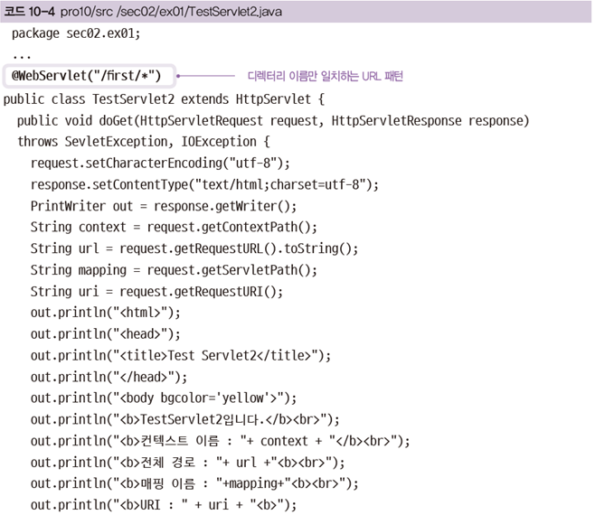
10장 서블릿의 필터와 리스너 기능
10.2 서블릿의 여러 가지 URL 패턴
3. 두 번째 서블릿인 TestServlet2 클래스를 다음과 같이 작성합니다.
protected

Slide 14
10장 서블릿의 필터와 리스너 기능
package sec02.ex01;
:
/*@WebServlet("/first/*")*/
public class TestServlet2 extends HttpServlet {
private static final long serialVersionUID = 1L;
protected void doGet(HttpServletRequest request, HttpServletResponse response) throws ServletException, IOException {
request.setCharacterEncoding("utf-8");
response.setContentType("text/html;charset=utf-8");
PrintWriter out = response.getWriter();
String context = request.getContextPath();
String url = request.getRequestURL().toString();
String mapping = request.getServletPath();
String uri = request.getRequestURI();
out.println("<html>");
out.println("<head>");
out.println("<title>Test Servlet2</title>");
out.println("</head>");
out.println("<body bgcolor='yellow'>");
out.println("<b>TestServlet2입니다.</b><br>");
out.println("<b>컨텍스트명 : "+ context + "</b><br>");
out.println("<b>전체경로 : "+ url +"<b><br>");
out.println("<b>매핑명 : "+mapping+"<b><br>");
out.println("<b>URI : " + uri + "<b>");
out.println("</body>");
out.println("</html>");
out.close();
}
}
10.2 서블릿의 여러 가지 URL 패턴

Slide 15
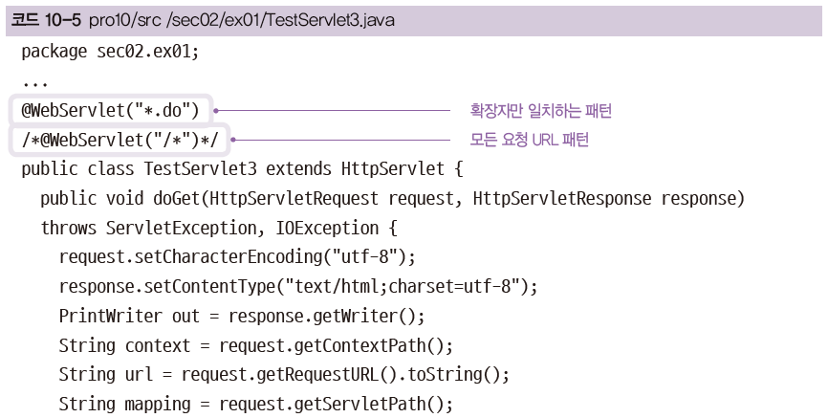
10장 서블릿의 필터와 리스너 기능
10.2 서블릿의 여러 가지 URL 패턴
4. 세 번째 서블릿인 TestServlet3 클래스를 다음과 같이 작성합니다.
protected
...

Slide 16
10장 서블릿의 필터와 리스너 기능
package sec02.ex01;
:
/*@WebServlet("*.do")*/
/*@WebServlet("/*")*/
public class TestServlet3 extends HttpServlet {
private static final long serialVersionUID = 1L;
protected void doGet(HttpServletRequest request, HttpServletResponse response) throws ServletException, IOException {
request.setCharacterEncoding("utf-8");
response.setContentType("text/html;charset=utf-8");
PrintWriter out = response.getWriter();
String context = request.getContextPath();
String url = request.getRequestURL().toString();
String mapping = request.getServletPath();
String uri = request.getRequestURI();
out.println("<html>");
out.println("<head>");
out.println("<title>Test Servlet3</title>");
out.println("</head>");
out.println("<body bgcolor='red'>");
out.println("<b>TestServlet3입니다.</b><br>");
out.println("<b>컨텍스트명 : "+ context + "</b><br>");
out.println("<b>전체경로 : "+ url +"<b><br>");
out.println("<b>매핑명 : "+mapping+"<b><br>");
out.println("<b>URI : " + uri + "<b>");
out.println("</body>");
out.println("</html>");
out.close();
}
}
10.2 서블릿의 여러 가지 URL 패턴

Slide 17
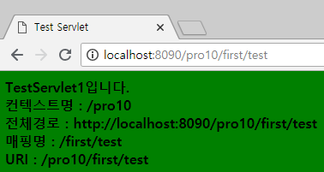
10장 서블릿의 필터와 리스너 기능
10.2 서블릿의 여러 가지 URL 패턴
5. 각각의 매핑 이름으로 요청해 보겠습니다. 우선 정확한 매핑 이름(/first/test)으로 요청한 경우에는 다음과
같이 출력됩니다.

Slide 18
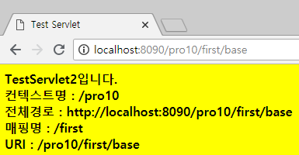
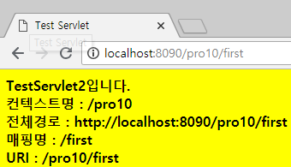
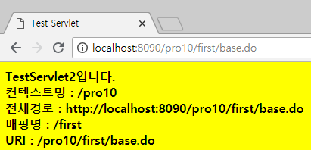
10장 서블릿의 필터와 리스너 기능
10.2 서블릿의 여러 가지 URL 패턴
6. 디렉터리 이름만 일치하는 경우에는 각각 다음과 같이 출력됩니다.
디렉토리명(‘/first/’)만 일치하는 경우
디렉토리명(”’/first/base.do’)만 일치하는 경우

Slide 19
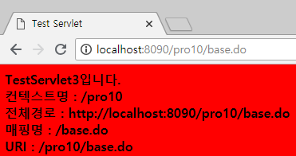
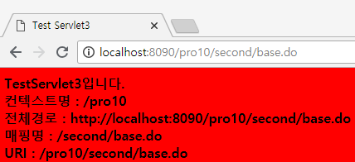
10장 서블릿의 필터와 리스너 기능
10.2 서블릿의 여러 가지 URL 패턴
7. 다음은 확장자가 일치했을 경우의 출력 결과로, 각각 /base.do와 /second/base.do로 요청했을 때의 출력
결과입니다.
확장자 .do(‘/base.do’)로 요청 시
/second/base.do’로 요청 시

Slide 20
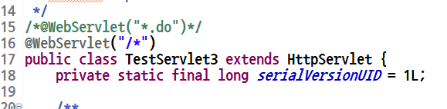
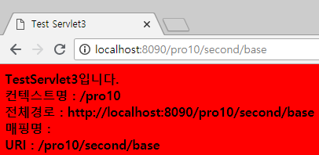
10장 서블릿의 필터와 리스너 기능
10.2 서블릿의 여러 가지 URL 패턴
8. 다음은 TestServlet3 클래스의 URL 패턴을 /*로 설정한 후 요청한 결과입니다.
@WebServlet("*.do")를 주석 처리하고, @WebServlet("/*")을 입력하여 실행합니다.
9. 톰캣을 다시 실행한 후 /second/base로 요청하여 결과를 출력합니다.
확장명 없이 요청 시 출력
확장명은 지정하지 않을 수도 있고, do 대신 자신이 원하는 이름으로 지정해서 사용할 수 있음
확장명을 do로 요청하는 경우는 일반적으로 MVC나 프레임워크에서 많이 쓰는 확장명임

Slide 21
10장 서블릿의 필터와 리스너 기능
10.3 Filter API
필터(Filter)
브라우저에서 서블릿에 요청하거나 응답할 때 미리 요청이나 응답과 관련해 여러 가지 작업을 처리하는 기능
요청이나 응답 시 공통적인 작업을 처리하는데 이용됨
필터 기능 수행 과정
처리
처리
서블릿
필터1
필터2

Slide 22
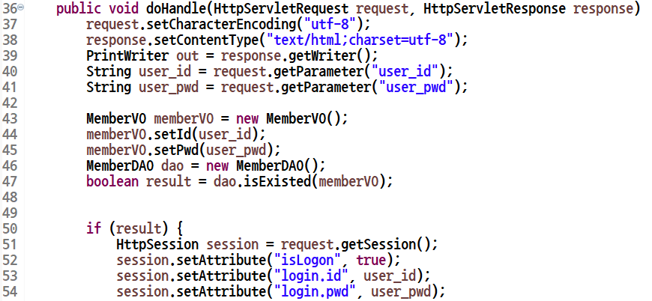
10장 서블릿의 필터와 리스너 기능
10.3 Filter API
request에 한글 인코딩 설정
서블릿에서 일일이 한글 인코딩을 구현하는 것이 아니라 필터에서 먼저 처리하면 편리함.

Slide 23
10장 서블릿의 필터와 리스너 기능
10.3 Filter API
필터 용도
요청 필터
사용자 인증 및 권한 검사
요청 시 요청 관련 로그 작업
인코딩 기능
응답 필터
응답 결과에 대한 암호화 작업
서비스 시간 측정
필터 관련 API
javax.servlet.Filter
javax.servlet.FilterChain
javax.servlet.FilterConfig

Slide 24
10장 서블릿의 필터와 리스너 기능
10.3 Filter API
Filter 인터페이스에 선언된 메서드
메서드 | 기능
destroy() | 필터 소멸 시 컨테이너에 의해 호출되어 종료 작업을 수행합니다.
doFilter() | 요청/응답 시 컨테이너에 의해 호출되어 기능을 수행합니다
init() | 필터 생성 시 컨테이너에 의해 호출되어 초기화 작업을 수행합니다.
FilterConfig의 메서드
메서드 | 기능
getFilterName() | 필터 이름을 반환합니다.
getInitParameter(String name) | 매개변수 name에 대한 값을 반환합니다.
getServletContext() | 서블릿 컨텍스트 객체를 반환합니다.

Slide 25
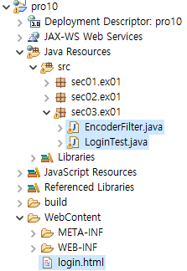
10장 서블릿의 필터와 리스너 기능
10.3 Filter API
10.3.1 사용자 정의 Filter 만들기
Filter 매핑 방법
애너테이션을 이용하는 방법
web.xml에 설정하는 방법
10.3.2 Filter를 이용한 한글 인코딩 실습
1. 다음과 같이 LoginTest, EncoderFilter 클래스 파일을 준비합니다.

Slide 26
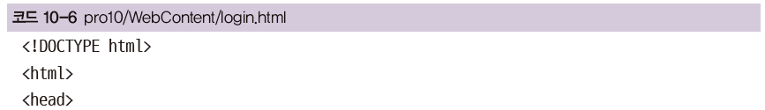
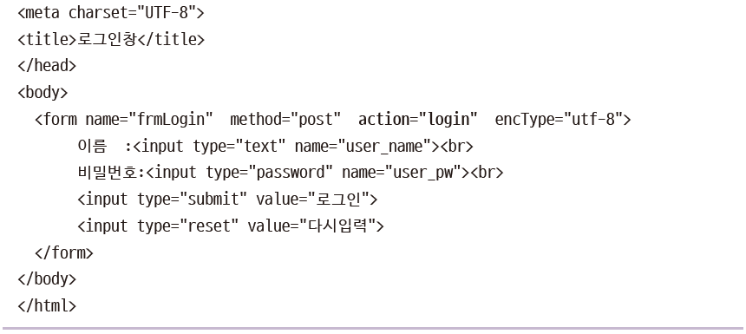
10장 서블릿의 필터와 리스너 기능
10.3 Filter API
2. 로그인창에서 ID 대신 이름을 입력한 후 서블릿으로 전송하도록 login.html을 작성합니다.

Slide 27
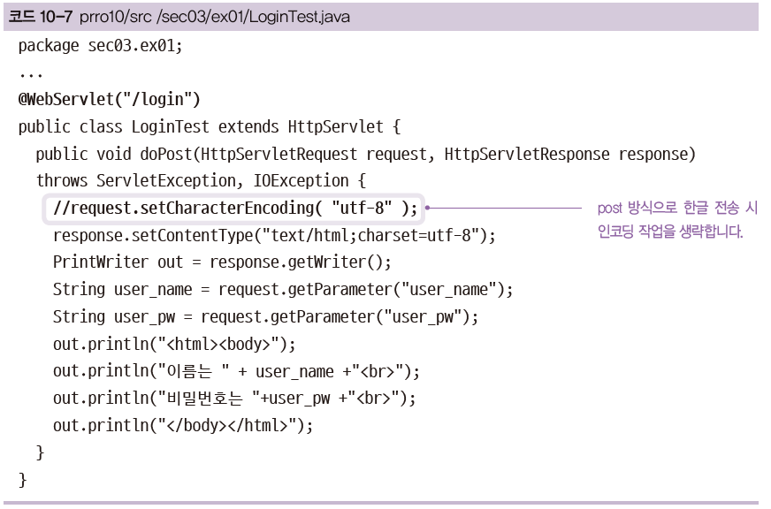
10장 서블릿의 필터와 리스너 기능
10.3 Filter API
3. LoginTest 클래스를 다음과 같이 작성합니다.
protected

Slide 28
10장 서블릿의 필터와 리스너 기능
10.3 Filter API
package sec03.ex01;
:
@WebServlet("/login")
public class LoginTest extends HttpServlet {
private static final long serialVersionUID = 1L;
protected void doPost(HttpServletRequest request, HttpServletResponse response)
throws ServletException, IOException {
// request.setCharacterEncoding( "utf-8" );
response.setContentType("text/html;charset=utf-8");
PrintWriter out = response.getWriter();
String user_name = request.getParameter("user_name");
String user_pw = request.getParameter("user_pw");
out.println("<html><body>");
out.println("이름는 " + user_name + "<br>");
out.println("비밀번호는 " + user_pw + "<br>");
out.println("</body></html>");
}
}

Slide 29
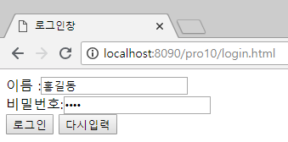
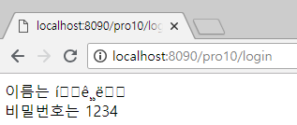
10장 서블릿의 필터와 리스너 기능
10.3 Filter API
4. 다음은 인코딩 처리를 하지 않았을 때의 출력 결과입니다. 한글이 깨져서 표시되는 것을 볼수 있죠?

Slide 30
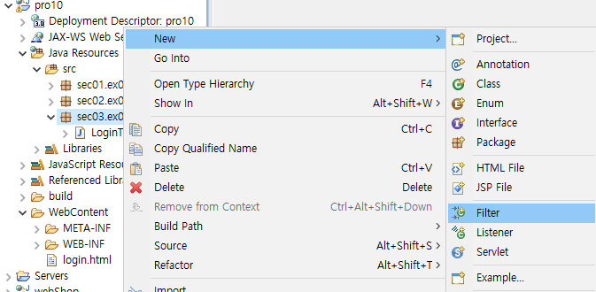
10장 서블릿의 필터와 리스너 기능
10.3 Filter API
5. 이번에는 필터를 이용해 한글 인코딩 기능을 구현해 보겠습니다. sec03.ex01 패키지를 선택하고 마우스 오른쪽
버튼을 클릭한 후 New > Filter를 선택합니다.

Slide 31
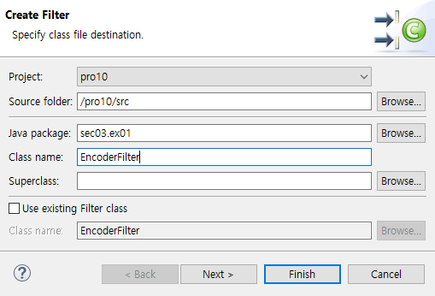
10장 서블릿의 필터와 리스너 기능
10.3 Filter API
6. Class name으로 EncoderFilter를 입력하고 Next를 클릭합니다.

Slide 32
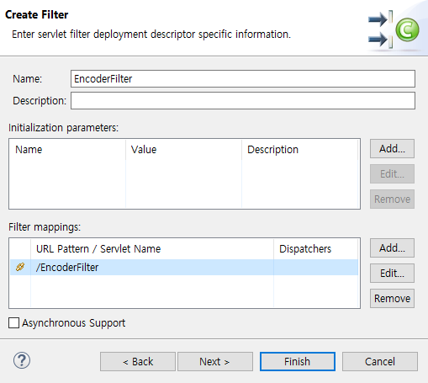
10장 서블릿의 필터와 리스너 기능
10.3 Filter API
7. Filter mappings에서 /EncoderFilter를 선택한 후 Edit를 클릭합니다.

Slide 33
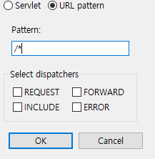
10장 서블릿의 필터와 리스너 기능
10.3 Filter API
8. 모든 요청에 대해 필터 기능을 수행하도록 Pattern을 /*로 수정합니다.

Slide 34
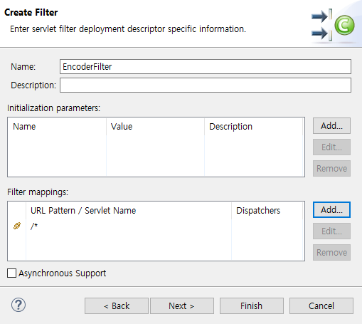
10장 서블릿의 필터와 리스너 기능
10.3 Filter API
9. URL Pattern에서 /*을 확인하고 Next를 클릭합니다.

Slide 35
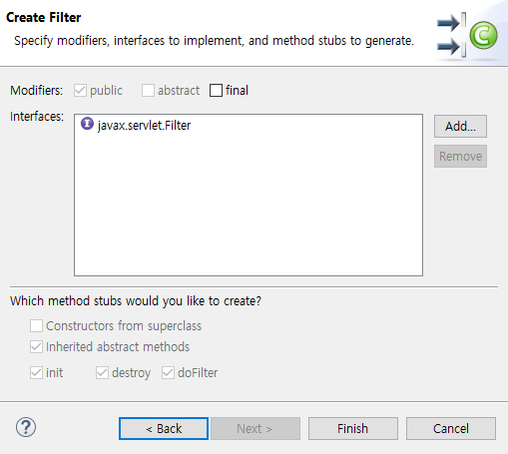
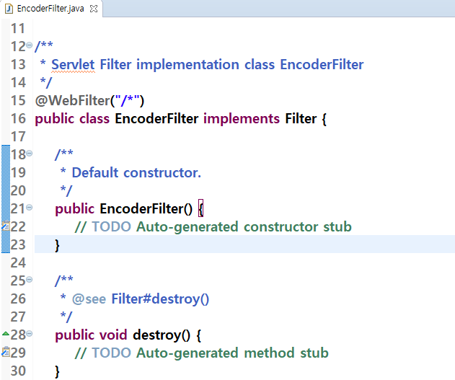
10장 서블릿의 필터와 리스너 기능
10.3 Filter API
10. Finish를 클릭하여 필터 클래스가 생성된 것을 확인합니다.

Slide 36
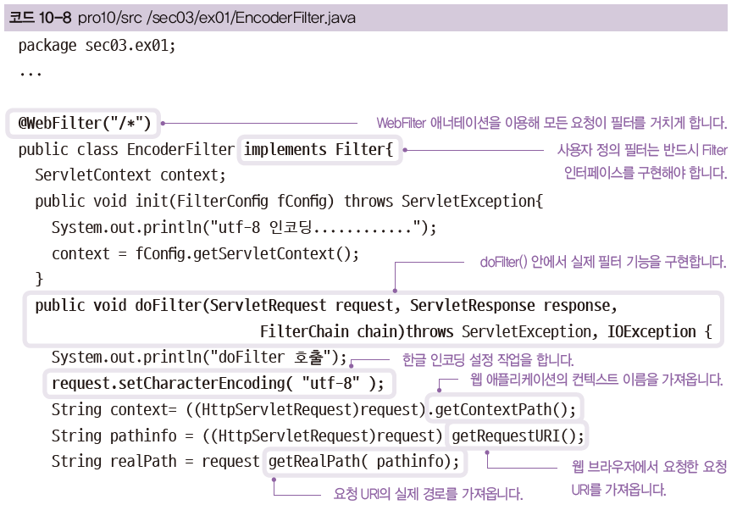
10장 서블릿의 필터와 리스너 기능
10.3 Filter API
11. 이제 다음과 같이 EncoderFilter 클래스를 작성합니다.

Slide 37
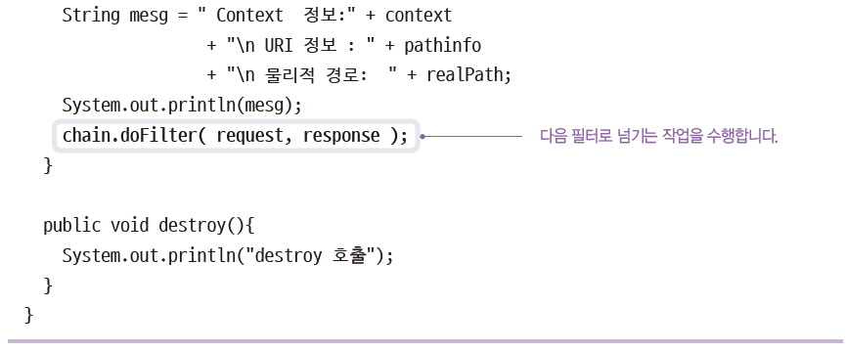
10장 서블릿의 필터와 리스너 기능
10.3 Filter API

Slide 38
10장 서블릿의 필터와 리스너 기능
package sec03.ex01;
import javax.servlet.Filter;
import javax.servlet.FilterChain;
import javax.servlet.FilterConfig;
import javax.servlet.annotation.WebFilter;
:
/*@WebFilter("/*")*/
public class EncoderFilter implements Filter {
ServletContext context;
public void init(FilterConfig fConfig) throws ServletException {
System.out.println("utf-8 인코딩............");
context = fConfig.getServletContext();
}
public void doFilter(ServletRequest request, ServletResponse response, FilterChain chain)
throws ServletException, IOException {
System.out.println("doFilter 호출");
request.setCharacterEncoding("utf-8");
String context = ((HttpServletRequest) request).getContextPath();
String pathinfo = ((HttpServletRequest) request).getRequestURI();
String realPath = request.getRealPath(pathinfo);
String mesg = " Context 정보:" + context + "\n URI 정보 : " + pathinfo + "\n 물리적 경로: " + realPath;
System.out.println(mesg);
chain.doFilter(request, response); // 다음 필터로 넘기는 작업을 수행한다. 다음 필터가 없으면 서블릿 수행
}
public void destroy() {
System.out.println("destroy 호출");
}
}
10.3 Filter API
String context = request.getContextPath();
String url = request.getRequestURL().toString();
String mapping = request.getServletPath();
String uri = request.getRequestURI();
Casting(형변환)

Slide 39
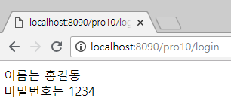
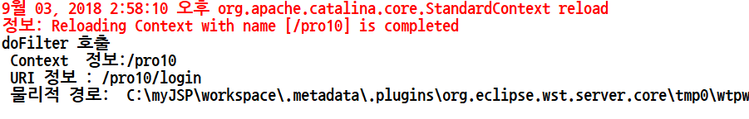
10장 서블릿의 필터와 리스너 기능
10.3 Filter API
12. 톰캣을 재실행하고 로그인창에서 한글을 입력합니다.

Slide 40
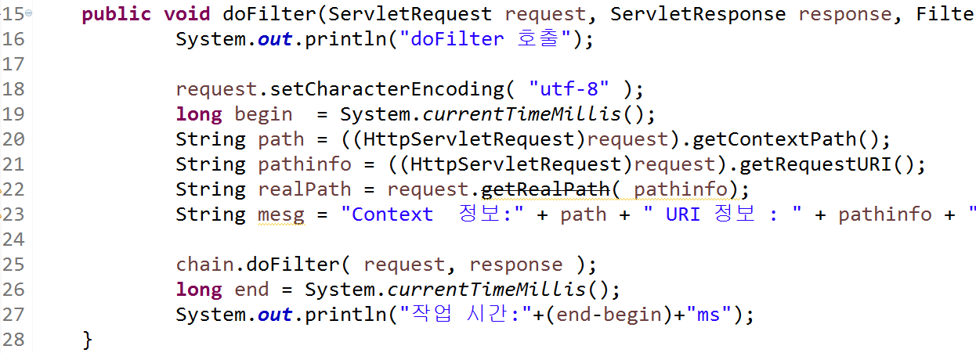
10장 서블릿의 필터와 리스너 기능
10.3 Filter API
10.3.3 응답 필터 사용
요청 필터 기능
응답 필터 기능
doFilter() 메서드를 기준으로 위쪽에 위치한 코드는 요청 필터 기능을 수행하고, 아래에 위치한
코드는 응답 필터 기능을 수행함

Slide 41
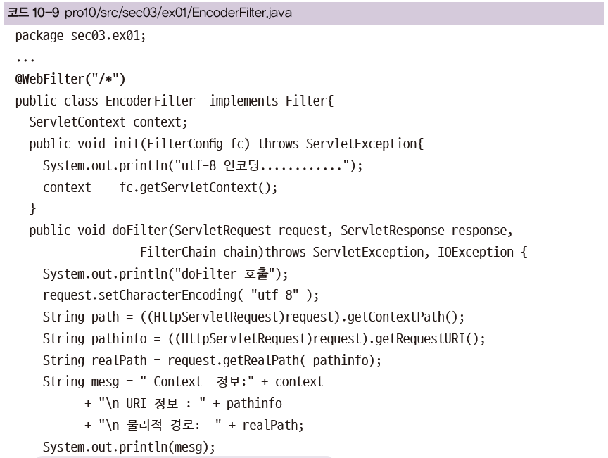
10장 서블릿의 필터와 리스너 기능
10.3 Filter API
10.3.4 응답 필터 기능으로 작업 시간 구하기
1. 앞 절의 EncoderFilter 클래스를 그대로 사용합니다. chain.doFilter() 메서드 위아래에요청 전과 후의 시각을
구하는 코드를 각각 추가합니다.

Slide 42
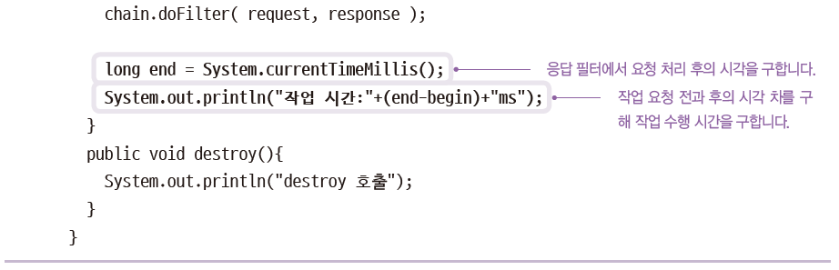
10장 서블릿의 필터와 리스너 기능
10.3 Filter API

Slide 43
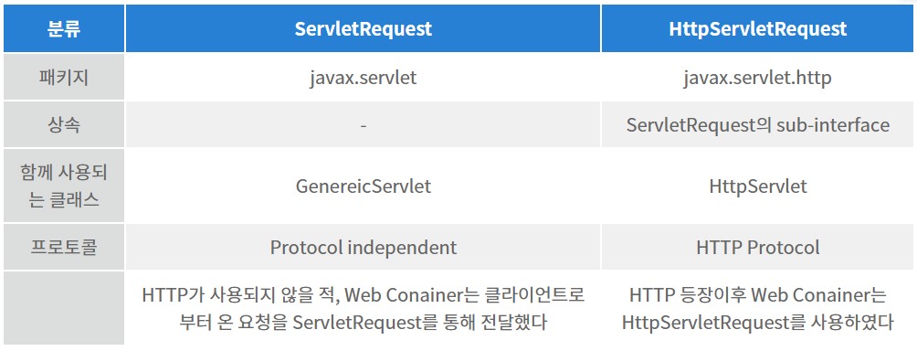
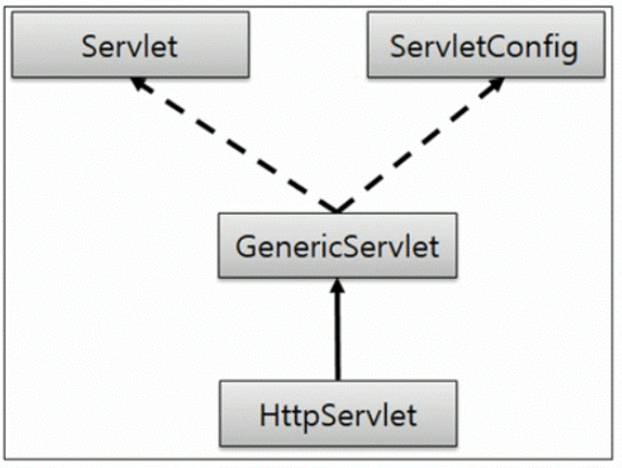
10장 서블릿의 필터와 리스너 기능
package sec03.ex01;
import javax.servlet.Filter;
import javax.servlet.FilterChain;
import javax.servlet.FilterConfig;
import javax.servlet.annotation.WebFilter;
:
/*@WebFilter("/*")*/
public class EncoderFilter implements Filter {
ServletContext context;
public void init(FilterConfig fConfig) throws ServletException {
System.out.println("utf-8 인코딩............");
context = fConfig.getServletContext();
}
public void doFilter(ServletRequest request, ServletResponse response, FilterChain chain)
throws ServletException, IOException {
System.out.println("doFilter 호출");
request.setCharacterEncoding("utf-8");
String context = ((HttpServletRequest) request).getContextPath();
String pathinfo = ((HttpServletRequest) request).getRequestURI();
String realPath = request.getRealPath(pathinfo);
String mesg = " Context 정보:" + context + "\n URI 정보 : " + pathinfo + "\n 물리적 경로: " + realPath;
System.out.println(mesg);
long begin = System.currentTimeMillis(); // (↑ 요청필터 기능)
chain.doFilter(request, response); // 필터요청 전후 기준점이 된다
long end = System.currentTimeMillis(); // (↓ 응답필터 기능)
System.out.println("작업 시간:" + (end - begin) + "ms");
}
public void destroy() {
System.out.println("destroy 호출");
}
}
10.3 Filter API

Slide 44
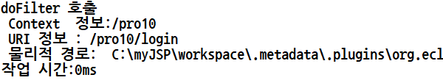
10장 서블릿의 필터와 리스너 기능
10.3 Filter API
2. 실행하면 다음과 같이 로그인 요청 작업에 걸린 시간을 콘솔로 출력합니다. 로컬 PC에서의실습이므로 너무 빨라
0ms를 표시합니다.

Slide 45
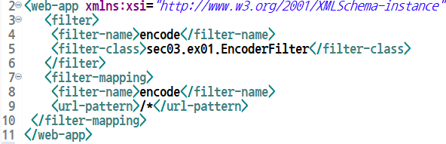
10장 서블릿의 필터와 리스너 기능
10.3 Filter API
web.xml에 필터 설정하기

Slide 46
10장 서블릿의 필터와 리스너 기능
10.4 여러 가지 서블릿 관련 Listener API
리스너란?
리스너란 특정 이벤트가 발생하기를 ‘귀 기울여’ 기다리다가 실행되는 메서드나 함수, 혹은 그 메서드를 가지고 있는 객체를 가리킨다. 이런 객체를 이벤트 핸들러라고 한다. 리스너는 주로 GUI프로그래밍에서 다양한 이베트 처리를 구현할 때 많이 적용하는 기술이다. 서블릿에서도 이러한 리스너를 활용할 수 있어서 정해진 이벤트가 발생할 때 자동으로 수행되는 처리 내용을 구현할 수 있다. 예를 들어, 클라이언트로부터 요청이 전달되었을 때, 세션 객체가 생성되거나 삭제되었을 때, 그리고 서블릿 컨테이너가 시작되었을 때나 종료될 때 등 각 시점에 수행될 처리 내용을 구현하여 등록할 수 있으며 이때 활용되는 기술이 바로 리스너이다.
서블릿에서는 HttpServletRequest, HttpSession, ServletContext 객체와 관련하여 발생하는 여러 이벤트들에 대한 이벤트 핸들러(리스너)를 구현할 수 있다. 서블릿 관련 리스너 종류의 실례를 들자면 세션 객체 생성이나 소멸 시 처리되는 HttpSessionListener나 세션에 바인딩된 객체를 알려주는 이벤트 발생 시 작동하는 HttpSessionBindingListener 등이 있다.

Slide 47
10장 서블릿의 필터와 리스너 기능
10.4 여러 가지 서블릿 관련 Listener API
리스너 개요
이벤트 소스
이벤트 핸들러
_ □ ×
Listener 객체
window_close( ) {
// window 종료 실행문
}
이벤트
클릭

Slide 48
10장 서블릿의 필터와 리스너 기능
10.4 여러 가지 서블릿 관련 Listener API
리스너 객체 구현
HttpSession
객체 생성과 삭제
HttpSessionEvent
HttpSessionListener
HttpSession
속성 추가, 삭제, 대체
HttpSessionAttributeEvent
HttpSessionAttributeListener
HttpSession 객체가 생성되거나 해제되는 시점에 발생하는 이벤트는 HttpSessionEvent이고, 객체에 속성(attribute)을 등록, 추출, 대체하는 시점에 발생하는 이벤트는 HttpSessionAttributeEvent 이다. 각 이벤트가 발생하면 해당 이벤트 객체를 전달하면서 리스너 객체를 상속한 객체의 정해진 메소드를 호출한다.

Slide 49
10장 서블릿의 필터와 리스너 기능
10.4 여러 가지 서블릿 관련 Listener API
Listener API
서블릿에서 발생하는 이벤트에 대해서 처리를 할 수 있는 기능
서블릿 관련 여러가지 리스너들
서블릿 관련 리스너 | 추상 메서드 | 기능
ServletContextAttributeListener | attributeAdded() attributeRemoved() attributeReplaced() | Context 객체에 속성 추가/제거/수정 이벤트 발생 시 처리합니다.
HttpSessionListener | sessionCreated() sessionDestroyed() | 세션 객체의 생성/소멸 이벤트 발생 시 처리합니다 session.getSession() / session.invalidate()
ServletRequestListener | requestInitialized() requestDestroyed() | 클라이언트의 요청 이벤트 발생 시 처 리합니다
ServletRequestAttributeListener | attributedAdded() attributedRemoved() attributeReplaced() | 요청 객체에 속성 추가/제거/수정 이벤 트 발생 시 처리합니다
HttpSessionBindingListener | valueBound() valueUnbound() | 세션에 바인딩/언바인딩된 객체를 알려 주는 이벤트 발생 시 처리합니다 session.setAttribute()
HttpSessionAttributeListener | attributedAdded() attributedRemoved() attributeReplaced() | 세션에 속성 추가/제거/수정 이벤트 발 생 시 처리합니다
ServletContextListener | contextInitialized() contextDestroyed() | 컨텍스트 객체의 생성/소멸 이벤트 발 생 시 처리합니다
HttpSessionActivationListener | sessionDidActivate() sessionWillPassivate() | 세션의 활성화/비활성화 이벤트 발생 시 처리합니다

Slide 50
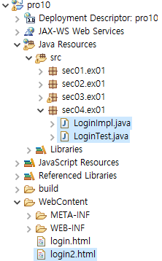
10장 서블릿의 필터와 리스너 기능
10.4 여러 가지 서블릿 관련 Listener API
10.4.1 HttpSessionBindingListener 이용해 로그인 접속자수 표시
1. 다음과 같이 실습 파일을 새로 준비합니다.

Slide 51
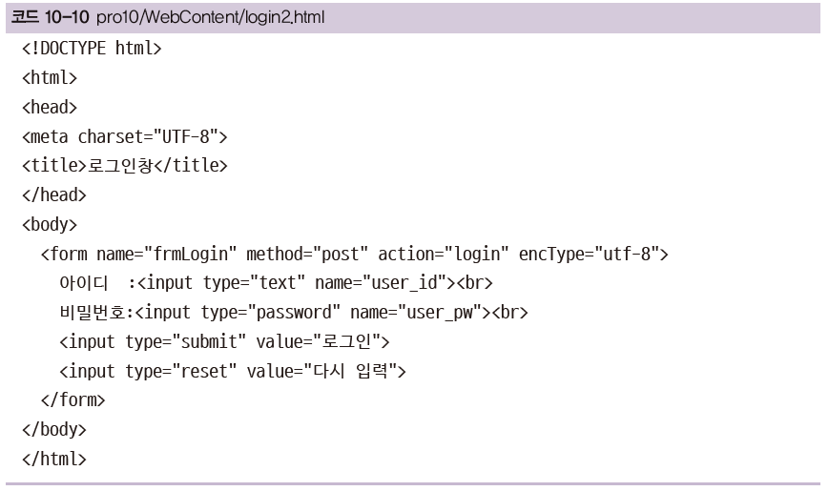
10장 서블릿의 필터와 리스너 기능
10.4 여러 가지 서블릿 관련 Listener API
2. ID와 비밀번호를 입력하여 전송하는 로그인창을 작성합니다.

Slide 52
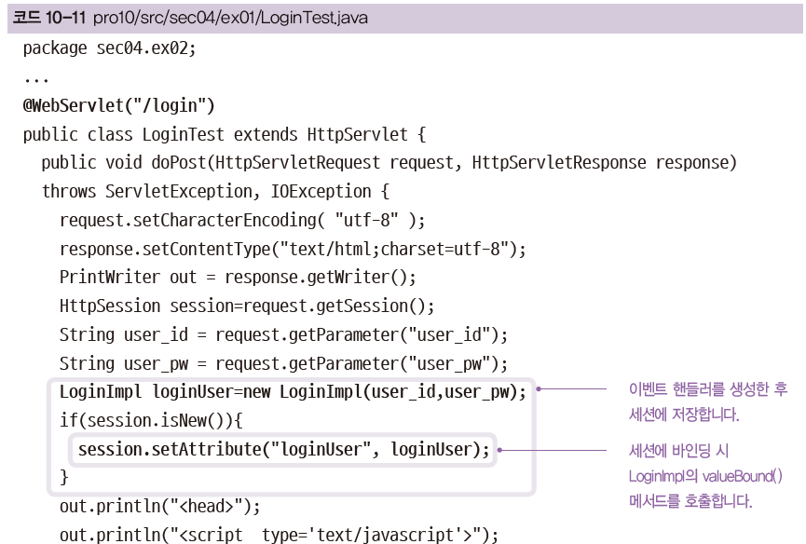
10장 서블릿의 필터와 리스너 기능
10.4 여러 가지 서블릿 관련 Listener API
3. LoginTest 클래스를 다음과 같이 작성합니다.
protected

Slide 53
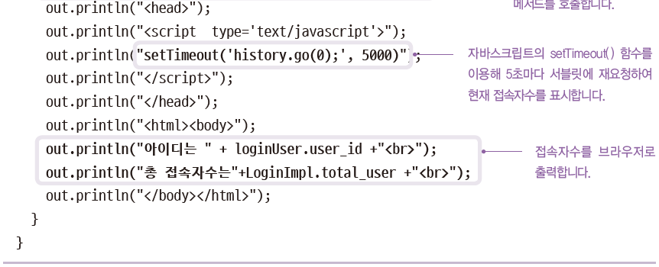
10장 서블릿의 필터와 리스너 기능
10.4 여러 가지 서블릿 관련 Listener API

Slide 54
10장 서블릿의 필터와 리스너 기능
package sec04.ex01;
:
/*@WebServlet("/login")*/
public class LoginTest extends HttpServlet {
private static final long serialVersionUID = 1L;
protected void doPost(HttpServletRequest request, HttpServletResponse response) throws ServletException, IOException {
request.setCharacterEncoding("utf-8");
response.setContentType("text/html;charset=utf-8");
PrintWriter out = response.getWriter();
HttpSession session = request.getSession();
String user_id = request.getParameter("user_id");
String user_pw = request.getParameter("user_pw");
LoginImpl loginUser = new LoginImpl(user_id, user_pw);
if (session.isNew()) {
session.setAttribute("loginUser", loginUser); // 세션에 바인딩 시, LoginImpl의 valueBound()호출
}
out.println("<head>");
out.println("<script type='text/javascript'>");
out.println("setTimeout('history.go(0);', 5000)"); // 서블릿에 5초마다 재요청하여 로그인수 체크
out.println("</script>"); // history.go(0) - 현재 페이지
out.println("</head>");
out.println("<html><body>");
out.println("아이디는 " + loginUser.user_id + "<br>");
out.println("총 접속자수는" + LoginImpl.total_user + "<br>");
out.println("</body></html>");
}
}
10.4 여러 가지 서블릿 관련 Listener API
LoginImpl class
HttpSession
바인딩/언바인딩된 객체를 알려주는 이벤트 발생시
HttpSessionBindingEvent
HttpSessionBindingListener
valueBound()
valueUnbound()

Slide 55
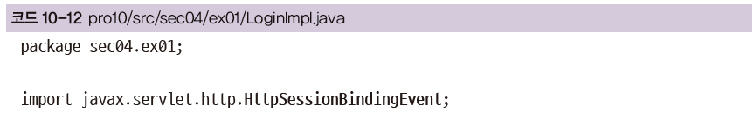
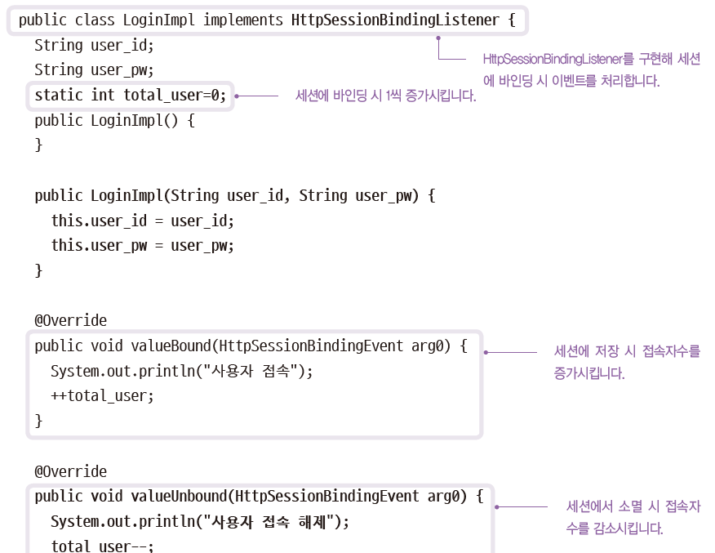
10장 서블릿의 필터와 리스너 기능
10.4 여러 가지 서블릿 관련 Listener API
4. LoginImpl 클래스를 다음과 같이 작성합니다.

Slide 56
10장 서블릿의 필터와 리스너 기능
package sec04.ex01;
import javax.servlet.http.HttpSessionBindingEvent;
import javax.servlet.http.HttpSessionBindingListener;
public class LoginImpl implements HttpSessionBindingListener {
String user_id;
String user_pw;
static int total_user = 0;
public LoginImpl() {
}
public LoginImpl(String user_id, String user_pw) {
this.user_id = user_id;
this.user_pw = user_pw;
}
@Override
public void valueBound(HttpSessionBindingEvent arg0) { // session.setAttribute()
System.out.println("사용자 접속");
++total_user;
}
@Override
public void valueUnbound(HttpSessionBindingEvent arg0) { //
System.out.println("사용자 접속 해제");
total_user--;
}
}
10.4 여러 가지 서블릿 관련 Listener API

Slide 57
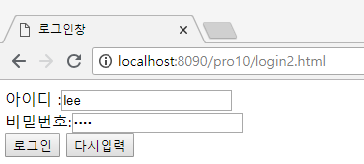



10장 서블릿의 필터와 리스너 기능
10.4 여러 가지 서블릿 관련 Listener API
5. 서로 다른 종류의 브라우저에서 접속하여 실행 결과를 확인해 보겠습니다. 우선 크롬에서로그인하면 접속자
ID와 접속자수가 표시됩니다.
6. 이번에는 엣지에서 로그인하면 다음과 같이 접속자 ID와 접속자수가 표시됩니다.

Slide 58

10장 서블릿의 필터와 리스너 기능
10.4 여러 가지 서블릿 관련 Listener API
7. 5초 후 크롬에서는 접속자수가 갱신되어 표시됩니다.
HttpSessionBindingListener를 구현한 LoginImpl 클래스는 리스너를 따로 등록할 필요가 없습니다.

Slide 59

10장 서블릿의 필터와 리스너 기능
10.4 여러 가지 서블릿 관련 Listener API
10.4.2 HttpSessionListener 이용해 로그인 접속자수 표시
1. 다음과 같이 실습 파일을 준비합니다.

Slide 60

10장 서블릿의 필터와 리스너 기능
10.4 여러 가지 서블릿 관련 Listener API
2. 첫 번째 서블릿인 LoginTest 클래스 파일을 다음과 같이 수정합니다.
protected

Slide 61

10장 서블릿의 필터와 리스너 기능
10.4 여러 가지 서블릿 관련 Listener API

Slide 62
10장 서블릿의 필터와 리스너 기능
package sec04.ex02;
:
/*@WebServlet("/login")*/
public class LoginTest extends HttpServlet {
ServletContext context = null;
List user_list = new ArrayList();
protected void doPost(HttpServletRequest request, HttpServletResponse response) throws ServletException, IOException {
request.setCharacterEncoding("utf-8");
response.setContentType("text/html;charset=utf-8");
context = getServletContext();
PrintWriter out = response.getWriter();
HttpSession session = request.getSession();
String user_id = request.getParameter("user_id");
String user_pw = request.getParameter("user_pw");
LoginImpl loginUser = new LoginImpl(user_id, user_pw); // LoginImpl을 생성후 접속한 아이디와 비번
// loginUser에 저장
if (session.isNew()) {
session.setAttribute("loginUser", loginUser); // loginUser를 세션에 저장
user_list.add(user_id); // user_list에 user_id 저장
context.setAttribute("user_list", user_list); // context에 user_list 저장
}
out.println("<html><body>");
out.println("아이디는 " + loginUser.user_id + "<br>");
out.println("총 접속자수는" + LoginImpl.total_user + "<br><br>");
out.println("접속 아이디:<br>");
List list = (ArrayList) context.getAttribute("user_list");
for (int i = 0; i < list.size(); i++) {
out.println(list.get(i) + "<br>");
}
out.println("<a href='logout?user_id=" + user_id + "'>로그아웃 </a>");
out.println("</body></html>");
}
}
HttpSession
세션 객체의 생성/소멸 이벤트 발생시
HttpSessionEvent
HttpSessionListener
sessionCreated()
sessionDestroyed()
10.4 여러 가지 서블릿 관련 Listener API

Slide 63

10장 서블릿의 필터와 리스너 기능
10.4 여러 가지 서블릿 관련 Listener API
3. LogoutTest 클래스를 다음과 같이 작성합니다.
protected
protected
private

Slide 64

10장 서블릿의 필터와 리스너 기능
10.4 여러 가지 서블릿 관련 Listener API

Slide 65
10장 서블릿의 필터와 리스너 기능
package sec04.ex02;
:
/*@WebServlet("/logout")*/
public class LogoutTest extends HttpServlet {
ServletContext context;
protected void doGet(HttpServletRequest request, HttpServletResponse response) throws ServletException, IOException {
doHandle(request, response);
}
protected void doPost(HttpServletRequest request, HttpServletResponse response) throws ServletException, IOException {
doHandle(request, response);
}
private void doHandle(HttpServletRequest request, HttpServletResponse response) throws ServletException, IOException {
request.setCharacterEncoding("utf-8");
response.setContentType("text/html;charset=utf-8");
context = getServletContext();
PrintWriter out = response.getWriter();
HttpSession session = request.getSession();
String user_id = request.getParameter("user_id");
// List에서 삭제할 user_id 가져옴
session.invalidate();
List user_list = (ArrayList) context.getAttribute("user_list"); // ServletContext 에서 user_list 가져옴
user_list.remove(user_id); // List 에 저장된 user_id 제거
context.removeAttribute("user_list"); // ServletContext 에서 user_list 제거
context.setAttribute("user_list", user_list); // 다시 user_id가 제거된 user_list 를 ServletContext 를 저장
out.println("<br>로그아웃 했습니다.");
}
}
10.4 여러 가지 서블릿 관련 Listener API
HttpSession
세션 객체의 생성/소멸
이벤트 발생시
HttpSessionEvent
HttpSessionListener
sessionCreated()
sessionDestroyed()

Slide 66

10장 서블릿의 필터와 리스너 기능
10.4 여러 가지 서블릿 관련 Listener API
1. sec04.ex02 패키지를 선택하고 마우스 오른쪽 버튼을 클릭한 후 New > Listener를 선택합니다.

Slide 67

10장 서블릿의 필터와 리스너 기능
10.4 여러 가지 서블릿 관련 Linstener API
2. Class name으로 LoginImpl을 입력하고 Next를 클릭합니다.

Slide 68

10장 서블릿의 필터와 리스너 기능
10.4 여러 가지 서블릿 관련 Listener API
3. HttpSessionListener에 체크하고 Next를 클릭합니다.

Slide 69

10장 서블릿의 필터와 리스너 기능
10.4 여러 가지 서블릿 관련 Listener API
4. Finish를 클릭합니다.

Slide 70

10장 서블릿의 필터와 리스너 기능
10.4 여러 가지 서블릿 관련 Listener API
5. @WebListener 애너테이션으로 리스너가 등록된 것을 확인할 수 있습니다.

Slide 71


10장 서블릿의 필터와 리스너 기능
10.4 여러 가지 서블릿 관련 Listener API
6. 리스너를 등록한 이벤트 핸들러를 이용해서 세션을 생성할 때는 sessionCreated() 메서드로 이벤트를 처리하고,
세션을 삭제할 때는 sessionDestroyed() 메서드로 이벤트를 처리합니다.

Slide 72

10장 서블릿의 필터와 리스너 기능
10.4 여러 가지 서블릿 관련 Listener API

Slide 73
10장 서블릿의 필터와 리스너 기능
package sec04.ex02;
import javax.servlet.annotation.WebListener;
import javax.servlet.http.HttpSessionEvent;
import javax.servlet.http.HttpSessionListener;
@WebListener
public class LoginImpl implements HttpSessionListener {
String user_id;
String user_pw;
static int total_user = 0;
public LoginImpl() {
}
public LoginImpl(String user_id, String user_pw) {
this.user_id = user_id;
this.user_pw = user_pw;
}
@Override
public void sessionCreated(HttpSessionEvent arg0) {
System.out.println("세션 생성");
++total_user;
}
@Override
public void sessionDestroyed(HttpSessionEvent arg0) {
System.out.println("세션 소멸");
--total_user;
}
}
10.4 여러 가지 서블릿 관련 Listener API
HttpSessionBindingListener를 제외한 Listener를 구현한 모든 이벤트 핸들러는 반드시 애너테이션을 이용해서 Listener를 등록해야 한다.

Slide 74




10장 서블릿의 필터와 리스너 기능
10.4 여러 가지 서블릿 관련 Listener API
7. 실행하면 사용자마다 로그인/로그아웃 시 접속자수와 접속자 ID를 표시해 줍니다. 다음은 첫 번째 아이디로
로그인한 결과입니다.
8. 이번에는 인터넷 익스플로러에서 두 번째 ID로 로그인하면 다음과 같이 현재 접속자수와 접속자 ID가 출력됩니다.

Slide 75


10장 서블릿의 필터와 리스너 기능
10.4 여러 가지 서블릿 관련 Listener API
9. 다시 크롬에서 화면을 갱신하면 다음과 같이 현재 접속자수와 접속자 ID가 표시됩니다.
10. 익스플로러에서 로그아웃을 클릭합니다.

Slide 76

10장 서블릿의 필터와 리스너 기능
10.4 여러 가지 서블릿 관련 Listener API
11. 크롬에서 화면을 재요청하면 다음과 같이 현재 접속자수와 접속자 ID가 표시됩니다.

Slide 77
10장 서블릿의 필터와 리스너 기능
10.4 여러 가지 서블릿 관련 Listener API
실습 예제
1. 사용자는 자신의 아이디로 모든 기기에서 한 번만 로그인 가능하게 구현하라.
2. 하나의 아이디로 모든 기기에서 동시에 접속 가능 횟수를 5회로 구현하라.
방법
로그인 시 기존 로그인 정보를 ServletContext에서 얻습니다.
로그인 아이디와 로그인 정보의 아이디가 같은 지 체크합니다.
로그인 정보에 아이디가 없으면 로그인 아이디를 ServletContext에 바인딩 후 로그인 합니다.
로그인 정보가 이미 존재하면 “이미 로그인 중입니다.”라는 메시지를 표시합니다.

